Slide 1
Pendalaman Materi UKNI
Keperawatan Gadar Kritis
Tim departeman Gawat darurat & Kritis

Slide 2
Tinjauan Umum
Keperawatan Gawat Darurat dan Kritis
Soal UKNI berjumlah 180 soal
Soal Gadar Kritis 3-9%
Soal Gadar Kritis berjumlah 12 soal

Slide 3
Soal Kep. Gawat Darurat & Kritis
Tinjauan Soal
Kompetensi
Kognitif
Prosedural
Proses Kep.
Pengkajian
Diagnosa
Afektif
Perencanaan
Implementasi
Evaluasi
KDM
Oksigenasi
Cairan
Elektrolit
Nutrisi
Aman &
Nyaman
Dst.....

Slide 4
SISTEM PERNAPASAN

Slide 5
SISTEM PERNAPASAN
Kegawatan
Obstruksi jalan napas
Benda asing pada jalan napas
Trauma Dada
Tension pneumothorax
Open pneumothorax
Pengkajian
Suara napas pasien
Tanda hipoksia
Intervensi
Diagnosa
Evaluasi
  Bersihan jalan napas
  Pola napas
  Pertukaran gas
  Pembebasan jalan napas
  Terapi oksigen
  Suction
  Fungsi pernapasan
  Kepatenan jalan napas
  TTV

Slide 6
Obstruksi atau Sumbatan Jalan Napas
Kondisi | Manifestasi Klinis | Intervensi
Tidak ada sumbatan jalan napas | Napas normal | -
Sumbatan parsial/ sebagian (cairan/ darah/ sekret) | Gurgling (kumur) | Lakukan pembebasan jalan napas baik dengan alat maupun tanpa alat
Sumbatan parsial/ sebagian (benda asing/ padat/ lidah) | Snoring (ngorok)
Sumbatan total | Tidak bernapas
Catatan:
Sumbatan karena cairan → Lakukan suction/ finger swab
Sumbatan karena lidah → Oropharingeal tube
Sumbatan total → keluarkan benda asing dengan back blow, dll

Slide 7
Pembebasan Jalan Nafas
Jika terjadi sumbatan pada jalan napas maka lakukan
pembebasan jalan napas baik dengan atau tanpa alat
Tanpa Alat
Head tilt
Chin lift
Dengan Alat
Oropharingeal tube
Naso tracheal airway
Jaw thrust
Chest thrust
Back blow
Laringeal mask airway
Intubasi endotrakheal (ETT)
Finger sweep

Slide 8
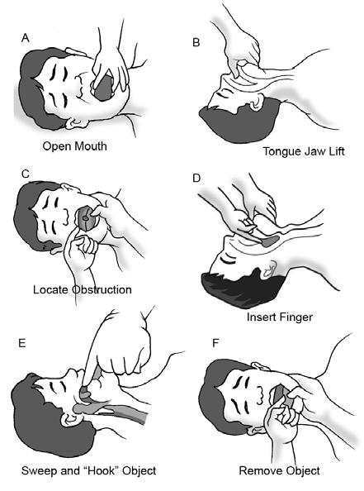
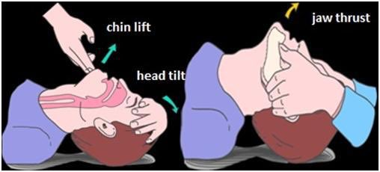
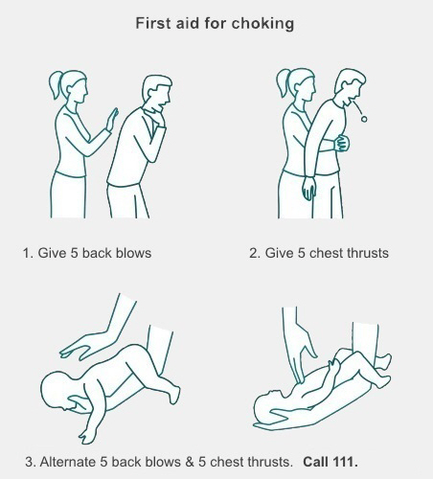
Pembebasan Jalan Nafas (tanpa alat)
Tanpa Alat
Head tilt
Chin lift
Jaw thrust
Chest thrust
Back blow
Finger sweep

Slide 9
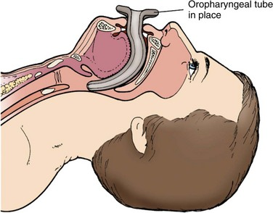
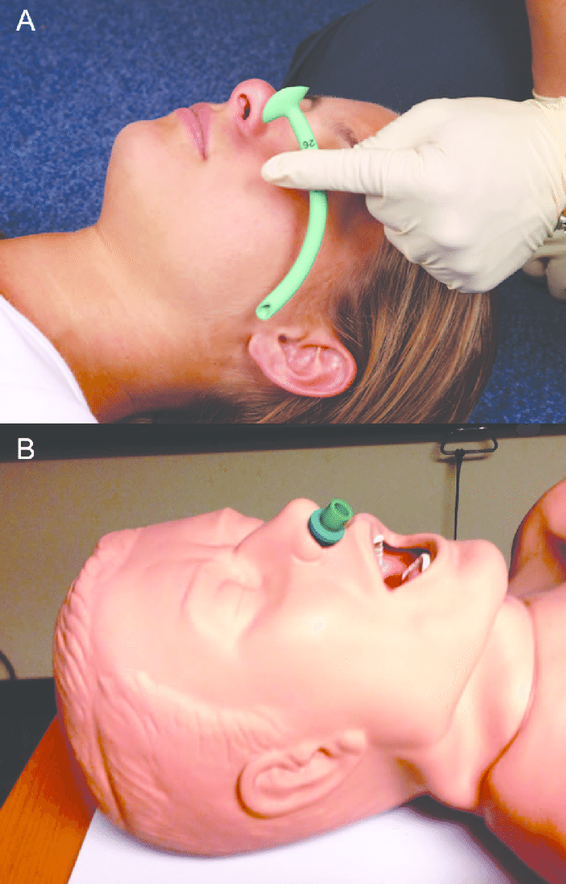
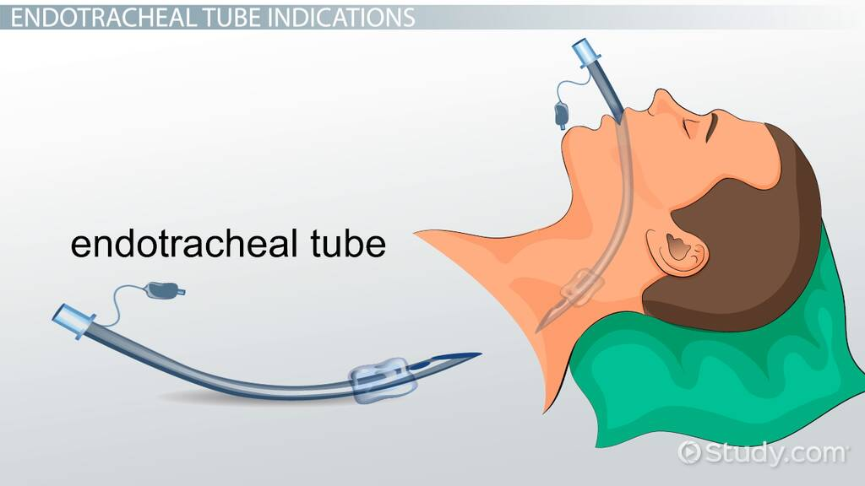
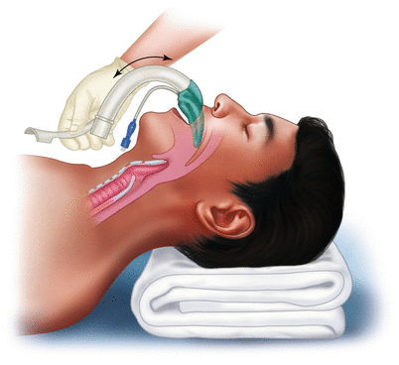
Pembebasan Jalan Nafas (dengan alat)
Dengan Alat
Oropharingeal tube
Naso tracheal airway
Laringeal mask airway
Intubasi endotrakheal (ETT)

Slide 10
Soal 1
Topik: Sumbatan Jalan Napas (choking)
Seorang laki-laki, usia 28 tahun, dirawat di ruang ICU dengan diagnosa cedera kepala. Pasien tidak sadarkan diri dan menggunakan orofaringeal tube. Hasil pengkajian : terdengar suara gurgling, terdapat retraksi dinding dada, napas cepat dan dangkal.
Apakah tindakan yang dilakukan pada kasus tersebut?
Lakukan suctioning
Posisikan pasien semifowler
Lakukan gerakan jaw thrust
Berikan oksigen aliran tinggi
Lakukan reposisi orofaringeal tube

Slide 11
Pembahasan
Soal 1
1. Tidak sadar→ kontrol
terhadap otot lidah berkurang → lidah dapat menutup jalan
napas → terjadi sumbatan jalan napas
Topik: Sumbatan Jalan Napas (choking)
Seorang laki-laki, usia 28 tahun, dirawat di ruang ICU dengan diagnosa
cedera kepala. Pasien tidak sadarkan diri dan menggunakan orofaringeal
Tube. Hasil pengkajian : terdengar suara gurgling, terdapat retraksi
dinding dada, napas cepat dan dangkal.
Apakah tindakan yang dilakukan pada kasus tersebut?
Lakukan suctioning
Posisikan pasien semifowler
Lakukan gerakan jaw thrust
Berikan oksigen aliran tinggi
Lakukan reposisi orofaringeal tube
2. Tindakan pembebasan
jalan napas (dengan alat) untuk menjaga agar lidah tdk menutup jalan napas
3. Suara Gurgling →
menunjukkan adanya sumbatan jalan napas akibat cairan (darah/ sekret/ cairan)
Apa cara mengatasinya?
Jawaban: A

Slide 12
Soal 2
Topik: Sumbatan Jalan Napas (choking)
Seorang bayi, usia 6 bulan, dibawa ke UGD RS akibat tersedak. Pasien mengalami penurunan kesadaran, wajah tampak sianosis, nadi teraba lemah, tidak dapat menangis.
Apakah tindakan yang dilakukan pada kasus tersebut?
Lakukan CPR
Lakukan suctioning
Lakukan back blow
Lakukan finger swab
Lakukan abdominal thrust
Jawaban: C

Slide 13
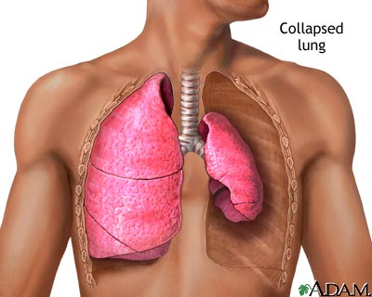
Trauma Dada
Tension Pneumothorax, Open Pneumothorax
Pneumotoraks adalah masuknya udara ke dalam rongga pleura dan menganggu tekanan negatif sehingga menyebabkan sebagian paru atau seluruh bagian paru kolaps
Disebut juga Closed Pneumothorax dapat berkembang menjadi Tension Pneumothorax
Udara terperangkap dalam rongga pleura
Paru kolaps
Alveoli kolaps
Pertukaran O2-CO2 terganggu
Kebutuhan oksigen tubuh tidak terpenuhi

Slide 14
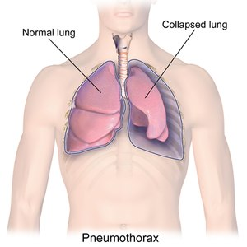
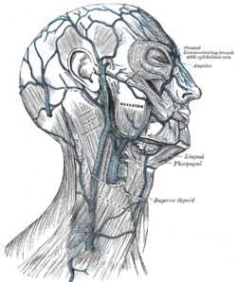
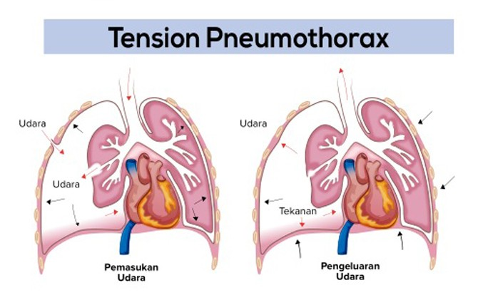
Tension Pneumothorax
Manifestasi Klinis
Nyeri dada
Takipnea dan Dispnea
Bunyi nafas redup pada sisi yang sakit
Distensi vena leher
Deviasi trakhea ke arah yang sehat
Pergeseran jantung ke arah yang sehat
Hipotensi
Hasil Perkusi: hipersonor
Dapat terjadi empisema subkutan

Slide 15
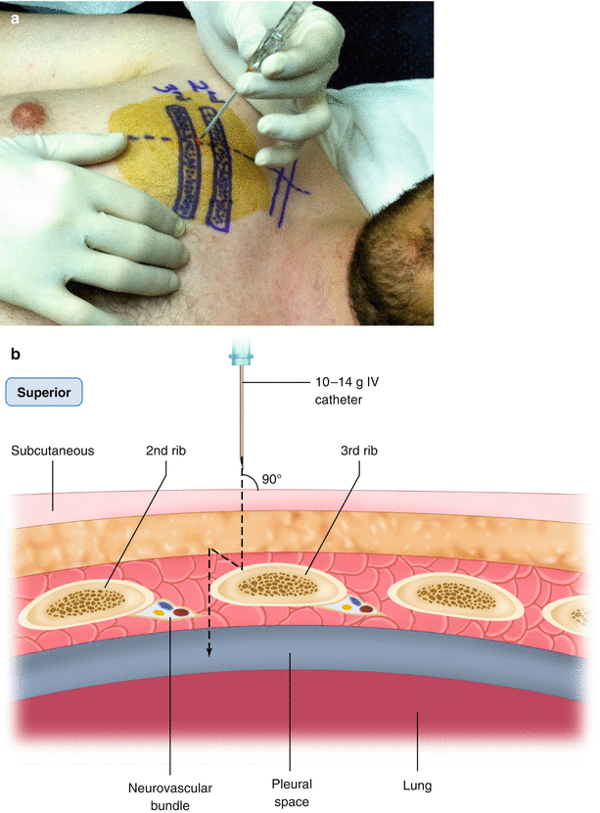
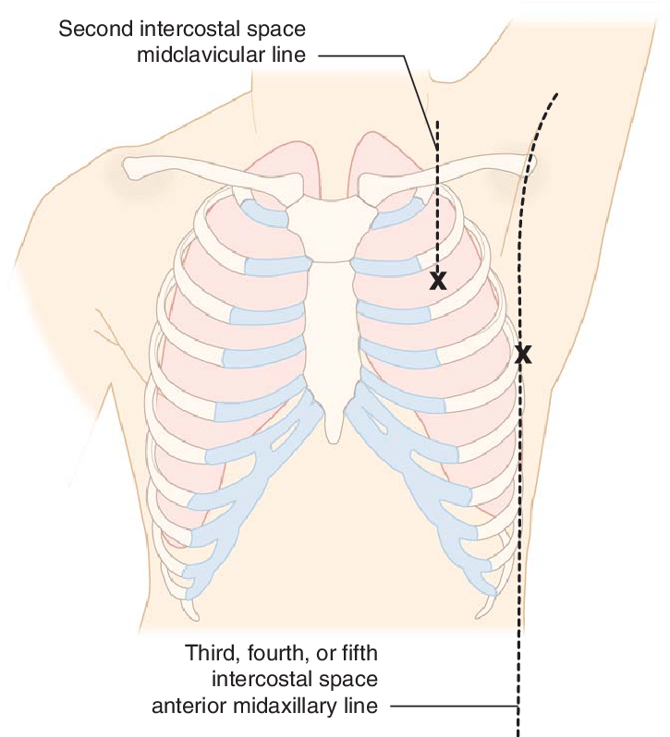
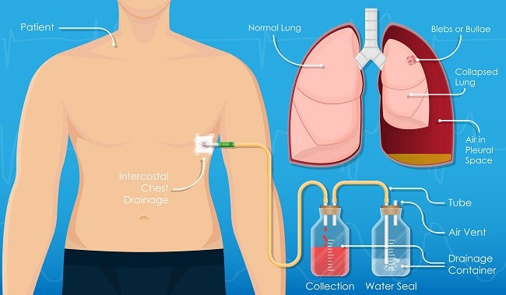
Tata Laksana Tension Pneumothorax
Needle Decompression, Water Seal Drainage (WSD), Catheter Chest Tube (CTT)
Neeedle Decompression dilakukan pada ICS 2 (anterior) linea midclavicula atau ICS 4/5 linea midaksila
Needle decompression untuk mengeluarkan udara yang terjebak didalam rongga paru
WSD dan CTT digunakan untuk mengeluarkan benda (cairan/ darah/ udara dari rongga paru)

Slide 16
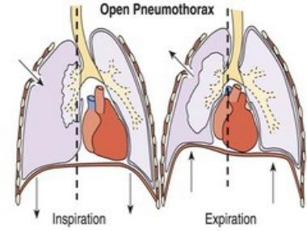
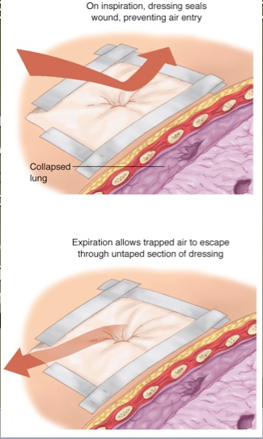
Open Pneumothorax
Adanya hubungan antara atmosfer dg rongga pleura
Udara mendesak jaringan paru
Penyebab: luka tusuk, luka tembak, fraktur costa, trauma tembus
Tatalaksana kegawatan: pasang plester tiga sisi
Tanda dan gejala:
Trauma dada terbuka/ penetrasi
Dyspnea
Terdapat buih darah pada luka
Mediastinum bergeser pada sisi tidak injuri
Bunyi desis udara saat bernafas
Gelombang udara terlihat melewati darah pada luka

Slide 17
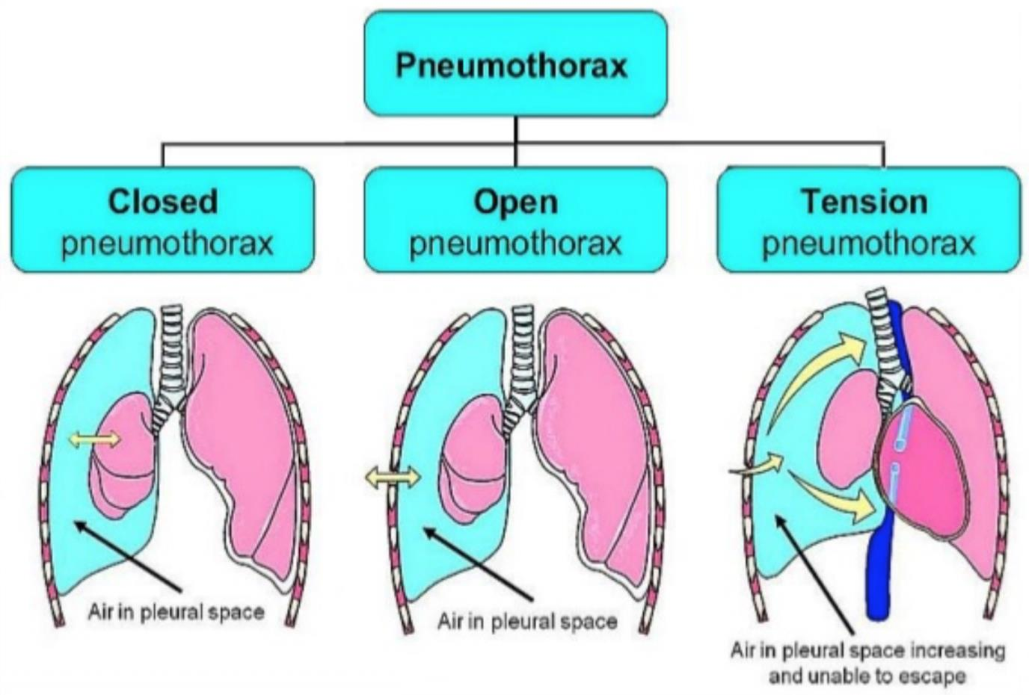
Needle
decompression/ CTT/ WSD
Plester tiga sisi/ CTT/ WSD
Plester tiga sisi/ CTT/ WSD

Slide 18
Soal 3
Topik: Trauma Dada
Seorang laki-laki, usia 28 tahun dibawa petugas ambulan menuju ke UGD RS akibat kecelakaan lalu lintas. Korban tampak lemah, mengeluh nyeri pada dada, sulit bernapas. Hasil pengkajian : terdapat jejas pada dada sebelah kiri, JVP meningkat, trakhea bergeser ke kanan, frekuensi napas 23x/menit, frekuensi nadi 110x/menit, TD : 100/90 mmHg, suhu : 37˚C. Perawat telah memberikan oksigen via nasal canul 4 l/menit.
Apakah tindakan selanjutnya yang dilakukan pada kasus tersebut?
Menambah aliran oksigen
Mengecek kepatenan jalan napas
Mengganti nasal canul dengan NRBM
Memasang plester tiga sisi pada dada
Melakukan needle decompresi pada dada kiri

Slide 19
Pembahasan Soal 3
1. Manifestasi klinis
Tension Pneumothorax
Topik: Trauma Dada
Seorang laki-laki, usia 28 tahun dibawa petugas ambulan menuju ke UGD RS akibat kecelakaan lalu lintas. Korban tampak lemah, mengeluh nyeri pada dada, sulit bernapas. Hasil pengkajian : terdapat jejas pada dada sebelah kiri, JVP meningkat, trakhea bergeser ke kanan, frekuensi napas 23x/menit, frekuensi nadi 110x/menit, TD : 100/90 mmHg, suhu : 37˚C. Perawat telah memberikan oksigen via nasal canul 4 l/menit.
Apakah tindakan selanjutnya yang dilakukan pada kasus tersebut?
Menambah aliran oksigen
Mengecek kepatenan jalan napas
Mengganti nasal canul dengan NRBM
Memasang plester tiga sisi pada dada
Melakukan needle decompresi pada dada kiri
2. A (Airway) paten
Karena dpt berbicara
4. Prinsip
A-B-C
3. B (Breathing)
Sudah dilakukan
Jawaban: E

Slide 20
Soal 4
Topik: Trauma Dada
Seorang laki-laki, usia 24 tahun, dibawa ke UGD RS akibat kecelakaan lalu lintas. Korban tidak sadarkan diri, terdapat luka tusuk pada dada sebelah kanan. Hasil pengkajian : terdapat retraksi dinding dada, gerakan dinding dada tidak simetris, pola napas cepat dan dangkal, terdapat sianosis dan akral dingin. Perawat telah menutup luka tusuk pada dada, TD : 190/60 mmHg, frekuensi napas 26x/menit, frekuensi nadi 92x/menit, suhu 36˚C.
Apakah masalah keperawatan prioritas pada kasus tersebut?
Risiko perdarahan
Pola napas tidak efektif
Perfusi perifer tidak efektif
Gangguan pertukaran gas
Bersihan jalan napas tidak efektif

Slide 21
Pembahasan Soal 4
Topik: Trauma Dada
Seorang laki-laki, usia 24 tahun, dibawa ke UGD RS akibat kecelakaan lalu lintas. Korban tidak sadarkan diri, terdapat luka tusuk pada dada sebelah kanan. Hasil pengkajian : terdapat retraksi dinding dada, gerakan dinding dada tidak simetris, pola napas cepat dan dangkal, terdapat sianosis dan akral dingin. Perawat telah menutup luka tusuk pada dada, TD : 190/60 mmHg, frekuensi napas 26x/menit, frekuensi nadi 92x/menit, suhu 36˚C.
Apakah masalah keperawatan prioritas pada kasus tersebut?
Risiko perdarahan
Pola napas tidak efektif
Perfusi perifer tidak efektif
Gangguan pertukaran gas
Bersihan jalan napas tidak efektif
Identifikasi
gejala dan tanda mayor
Jawaban: B

Slide 22
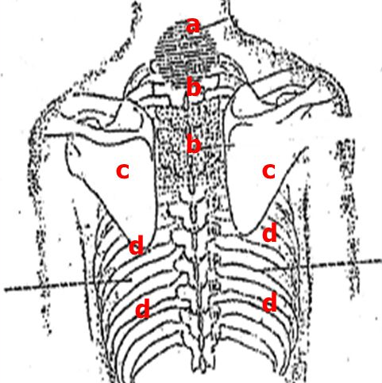
Suara Napas Normal
Suara Nafas Normal | Karakteristik
Broncial | Suara terdengar keras, nyaring, dengan hembusan yang lembut. Fase ekspirasi lebih panjang daripada inspirasi, dan tidak ada henti diantara dua fase tersebut. Normal terdengar diatas trakhea.
Vesikuler | Terdengar lembut, halus, seperti angin sepoi-sepoi. Inspirasi lebih panjang daripada ekspirasi, ekspirasi terdengar seperti tiupan.
Bronkovesikuler | Merupakan gabungan dari suara nafas bronchial dan vesikuler. Suara terdengar nyaring dengan intensitas sedang. Inspirasi sama panjang dengan ekspirasi. Suara terdengar didaerah thorax dimana bronchi tertutup oleh dinding dada.
Auskultasi dari sisi posterior:
a: suara napas trakheal
b: suara napas bronkhial
c: suara napas bronkovesikuler
d: suara napas vesikuler

Slide 23
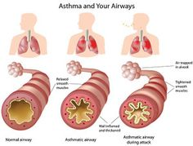
Suara Napas Tambahan
Suara Nafas Tambahan | Karakteristik
Wheezing | Terdengar selama ekspirasi dan inspirasi, dengan karakter suara nyaring, musikal, suara terus menerus yang berhubungan dengan aliran udara yang melalui jalan nafas yang menyempit.
Ronchi | Terdengar selama fase ekspirasi dan inspirasi, karakter suara terdengar perlahan, nyaring, suara mengorok terus-menerus, berhubungan dengan sekresi kental dan produksi sputum.
Pleural friction rub | Terdengar saat inspirasi dan ekspirasi, dengan karakter suara yang kasar, berciut, suara seperti gesekan akibat inflamasi pada daerah pleura, sering kali pasien mengeluh nyeri saat bernafas dalam.

Slide 24
SISTEM INTEGUMEN
Integumen
Luka bakar, luas luka bakar, derajat luka bakar, rule of nine
Gangguan integritas kulit, nyeri, kekurangan volume cairan
Penghitungan kebutuhan cairan Baxter

Slide 25
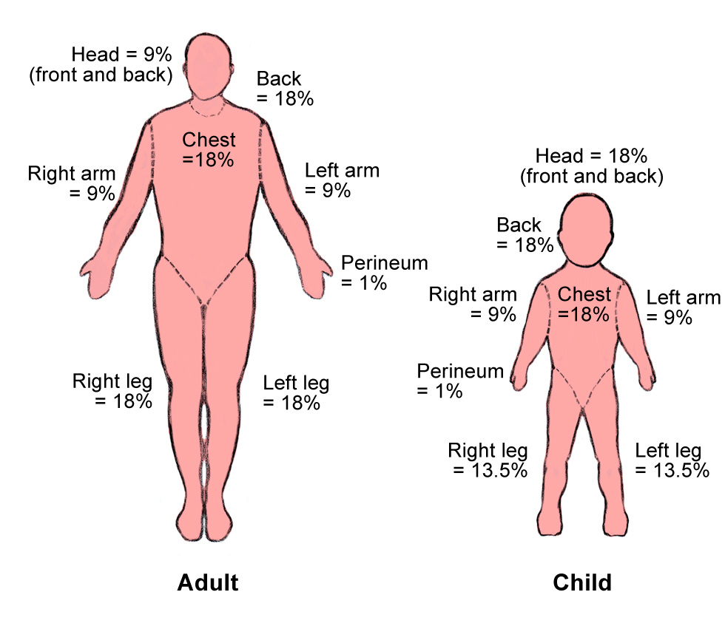
Rule of Nine

Slide 26
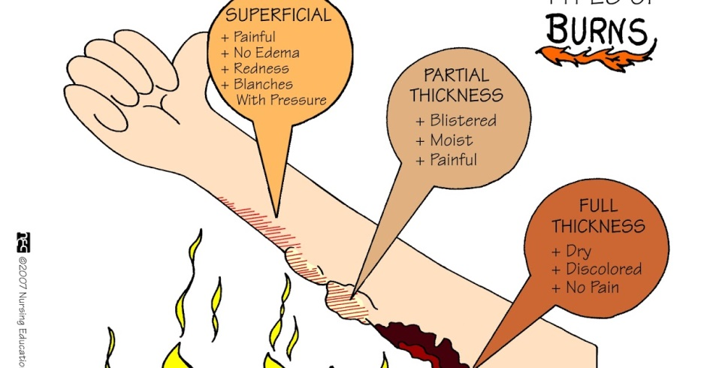
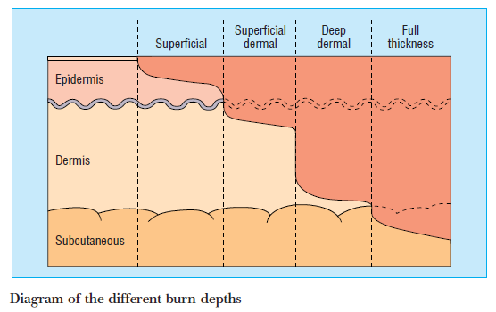
Klasifikasi Luka Bakar
Berdasarkan kedalaman luka:
Luka bakar derajat I: mencapai lapisan terluar kulit (epidermis), terasa nyeri, tampak merah dan kering seperti luka bakar tersengat matahari
Luka bakar derajat II: kerusakan pada lapisan epidermis dan lapisan dermis, terasa nyeri, tampak merah dan mengalami eksudasi cairan (bula)
Luka bakar derajat III: destruksi total lapisan epidermis, dermis, dan subkutan. Warna luka bakar sangat bervariasi mulai dari warna putih hingga merah, coklat atau hitam, terdapat escar (jaringan mati)
Luka bakar derajat IV: seluruh lapisan kulit termasuk lapisan subkutan hingga ke otot maupun tulang. Tampilan luka terlihat kaku, kering, terbakar, dan dijumpai adanya trombus

Slide 27
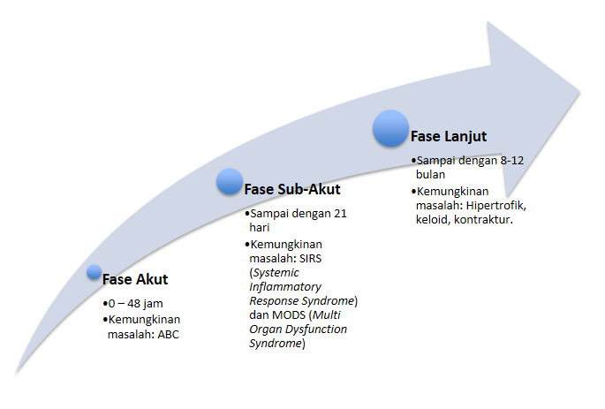
Fase Tata Laksana Luka Bakar

Slide 28
Pemeriksaan Diagnostik
Hitung Darah Lengkap
Hb turun (akibat banyak kehilangan darah)
Ht meningkat (banyak kehilangan cairan)
Leukosit
Meningkat akibat adanya infeksi
Leukositosis
Gas Darah Arteri
PaO2 turun
(cedera inhalasi)
Lain2: EKG, fotografi LB, BUN Kreatinin, Elektrolit, Glukosa, dll

Slide 29
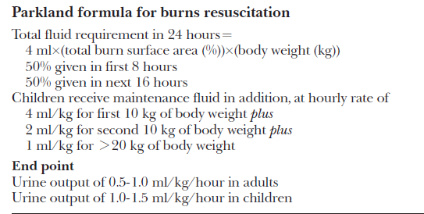
Cairan Resusitasi – Formula Parkland

Slide 30
Resusitasi Cairan pada Dewasa
DEWASA:
Waktu | Cara Pemberian Cairan RL
Hari ke-1 | 8 jam: 50% 16 jam: 50%
 | 18 jam: tambah cairan koloid LB Sedang = 500 ml LB Berat = 1000 ml
Hari ke-2 | 24 jam: 50%
(4 X BB X LLB) cc/24 jam
LLB = Luas Luka Bakar (%)
BB = Berat Badan (kg)
Contoh Kasus:
Laki-laki mengalami luka bakar berat seluas 36% pada punggung dan dada, berat badan 75 kg. Hitung kebutuhan resusitasi cairan!
Jawab:
Keb. Cairan = (4 X 75 X 36) = 10.800cc/24 jam
HARI 1:
Tahap 1 = 50% X 10.800 = 5.400cc/8jam (Ringer Laktat)
Tahap 2 = 50% X 10.800 = 5.400cc/16jam (Ringer Laktat)
Tahap 3 = 1000cc (koloid) (Jam ke-18)
HARI 2:
Cairan = 50% X 10.800 = 5.400cc/24 jam (Ringer Laktat)

Slide 31
Soal Pengkajian
Seorang perempuan berusia 40 tahun diantar ke IGD karena mengalami luka bakar akibat tersiram air panas. Hasil pengkajian : pasien mengeluh nyeri, skala nyari 8, histeria, area luka bakar diseluruh area kepala, dada, abdomen dan perineum. TD 120/70 mmHg, frekuensi nadi 110X/menit, frekuensi napas 26X/menit.
Berapakah persen luas luka bakar pada pasien tersebut?
18 %
27 %
28 %
36 %
45 %
Area kepala = 9
Dada = 9
Abdomen = 9
Perineum =1
Total = 28 %

Slide 32
Soal
Seorang laki-laki berusia 45 tahun ditemukan dalam kondisi tidak sadar setelah diselamatkan dari sebuah ruang tertutup dalam gedung yang terbakar. Hasil pemeriksaan fisik menunjukkan seluruh area dada mengalami luka bakar, rambut hidung terbakar, terdapat suara stridor, BB 60kg.
Berapa jumlah cairan resusitasi pada pasien tersebut?

Slide 33
Pembahasan
BB = 60kg,
LLB = 18%.
KEBUTUHAN CAIRAN HARI KE-1
(4 X 60 X 18)cc = 4.320cc/24 jam
Cara Pemberian:
Tahap I: 50% X 4.320 = 2.160cc/8 jam
Tahap II: 50% X 4.320 = 2.160cc/16 jam
Jam ke-18 ditambah koloid = 500cc
KEBUTUHAN CAIRAN HARI KE-2
50% X 4.320 = 2.160cc/ 24 jam

Slide 34
Seorang perempuan usai 40 tahuan diantar ke IGD pada jam 12.00 WIB karena mengalami luka bakar. Hasil pengkajian terdapat luka bakar pada dada, tangan sebelah kanan, perut dengan dejat II. Berat badan pasien 50 Kg. Kejadian luka bakar pada jam 11.00 WIB.
Berapakah kebutuhan cairan 8 jam pertama pada kasus tersebut?
5400 cc
2700 cc
3600 cc
1800 cc
900 cc
1. Menentukan luas luka bakar
Dada = 9 %, perut =9 % tangan = 9 %
2. Rumus 4 cc X Luas Luka bakarX BB
4x27x50 = 5.400 cc
3. 8 jam pertama = 50 % atau ½ x 5.400
Jadi = 2700 cc

Slide 35
Keperawatan Gawat darurat
Sistem Muskuloskeletal
Fraktur : terutama tulang panjang, syok hipovolemik, Tanda-tanda neurovaskuler
Pengkajian– tanda-tanda fraktur, deformitas,
status neurovaskuler, sydroma kompartemen, CRT,
gangguan hemodinamik, GCS, TTV
Fokus diagnosis --- defisit volume cairan, gangguan perfusi jaringan, mobilitas fisik, risiko gangguan neurovaskuler
Intervensi/implementasi --- IV line, pemasangan bidai, pelvic wrapping, balut bidai
Fukus evaluasi --- GCS, tanda-tanda sindrom kompartemen, tanda-tanda syok, dan neurovaskuler

Slide 36
Neurovascular assessment
Dilakukan pada pagian distal tulang yang fraktur
  warna and temperature
    cyanotic and cool/cold: arterial insufficiency
    Biru dan hangat: venous insufficiency
  Capillary refill (want < 3 sec)
  Peripheral pulses (↓ indicates vascular insufficiency)
  Edema
  Sensation (sensorik)
  Motor function (motrik)
  Pain

Slide 37
SOAL Evaluasi
Seorang lai-laki berusia 29 tahun di antar ke IGD karena kecelakaan. Hasi pengkajian : kesadaran compos metis, terlihat lemah, dan ada jejas di area antebrachii dextra. TD 110/80 mmHg, Frekuensi nadi 100 x/menit, dan frekuensi napas 24 x/menit. pasien didiagnosa fraktur radius ulna 1/3 distal dextra. Telah dilakukan pemasangan bebat bidai
Apakah tindakan yang harus dilakukan pada kasus tersebut?
Mengevaluasi warna kulit
Mengevaluasi posisi bidai
Mengevaluasi tingkat nyeri
Mengevaluasi pulsasi distal
Mengevaluasi kesimestrisan lengan
Evaluasi tindakan pemasangan bidai :
Neurovaskuler :
P M S
P : Pulse
M : Motorik
S : Sensorik
√
Evaluasi --- mengenali aspek apa yang harus dinilai setelah melakukan sekelompok atau satu tindakan dan nilai buku mutu fisiologis tubuh

Slide 38
Selamat Belajar
Samoa bermanfaat
Dan
lulus UKNI

